Slide 1
Comité de pilotage N°1
Véhicule Automatique Léger

Slide 2
Plan
Présentation et organisation du projet
Démarche
RoadMap
Recueil du besoin
UC Model
Analyse des risques
Benchmarking
Solutions
Diagrammes
Plateforme d’intégration
Prototype d’architecture logicielle
Conclusion

Slide 3
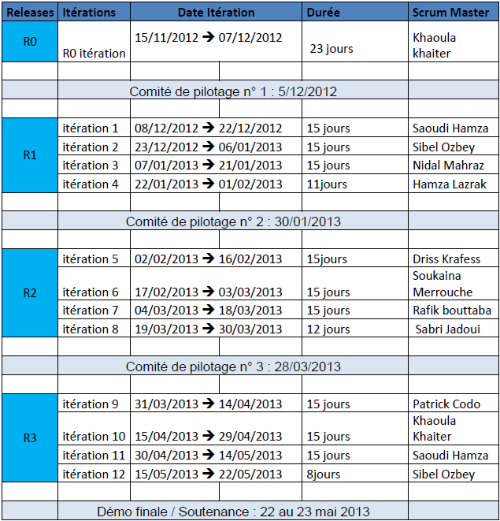
Présentation du projet

Slide 4
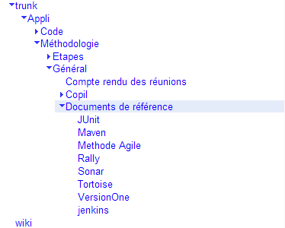
Présentation du projet

Slide 5
Présentation du projet
Deux types de Build:
Le Build continu ➔ se déclenche à chaque
« commit » d’un membre du groupe.
Le Build complet ➔ est déclenché de façon manuelle (au minimum 3 fois par semaine ).

Slide 6

RoadMap
Projet
V.A.L
Déb: 15/10/2012
Fin : 07/12/2012
54 jours
Déb: 08/12/2012
Fin : 01/02/2013
56 jours
Déb: 02/02/2013
Fin : 31/03/2013
58 jours
Déb: 01/04/2013
Fin :25/05/2013
55 jours
Vision Doc UC model
R0
Initialisation
Recueil de besoin
Préparation pour
le projet
61 SP
R1
- Permettre au client d'avoir une vision du produit final.
-Lever risque majeur
-Exigence de client
(Environnement de simulation)
108 SP
R2
-Fonctionnalités de traitement automatique
-Diminution de risque(Réalisation de l’algorithme de réplication)
106 SP
R3
-Eliminer le dernier risque
(Equilibrage de charge)
-Rendre le projet exploitable dans son vrai contexte pour le client
119 SP
Backlog
Works items
Contraintes
T.T
Priorisation
Product owner

Slide 7

Prochaine étape

Slide 8
Prochaine étape
1-Réunion après le comité de pilotage
2-Evaluation (remarques lors de comité)
3-Décomposition des fonctionnalités en US
4-Estimer la charge des US
5-Affecter les US aux itérations et aux membres de l’équipe (R1 contient 4 itération)

Slide 9
Recueil du besoin
Equivalent du cahier de charges dans les méthodes traditionnelles
Permet au client et à l’équipe réalisant le produit de partager cette vision.
Il procure une vision d’ensemble du système à développer.

Slide 10
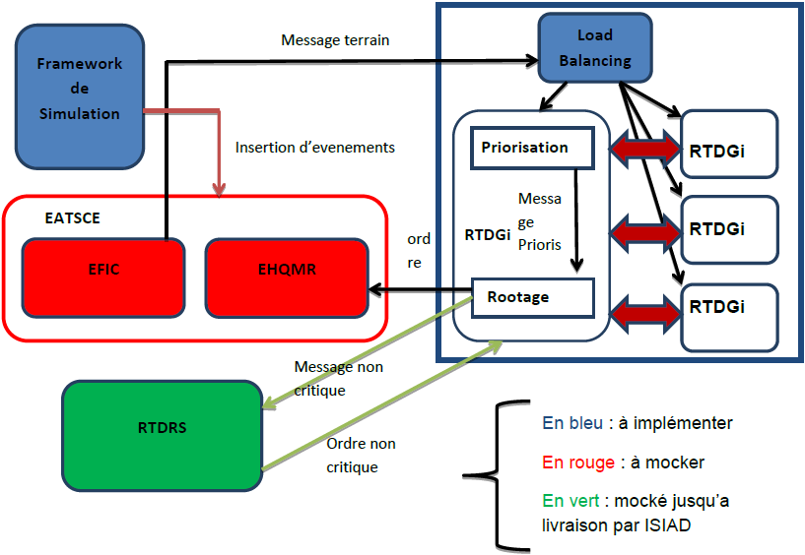
Recueil du besoin

Slide 11
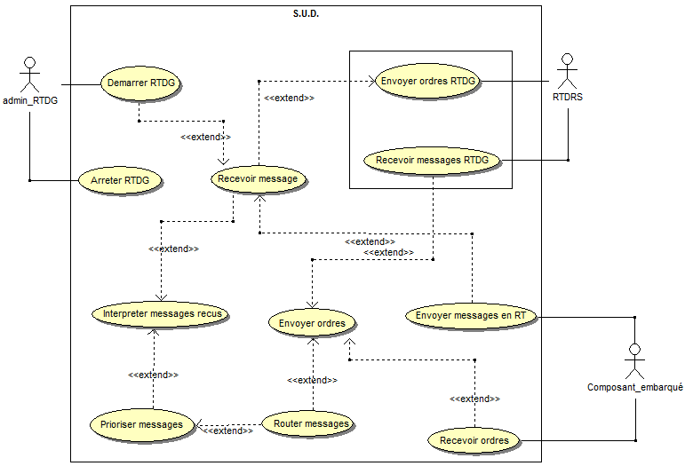
Use Case Model

Slide 12
Analyse de risques
Fait | Risque | Niveau d’impact | Plan d’action
Difficulté de création d’un environnement de temps réel Les membres du groupe ne maitrisent pas ActiveMQ qui représente une technologie cruciale pour faire communiquer le composant RTDG et le composant RTDRS | -Risque de réponses tardives aux messages du composant embarqué qui doivent respecter la contrainte du temps réel -Risque que le composant RTDRS ne reçoive pas les informations terrains par l’intermédiaire du composant RTDG. -Risque que le composant RTDG ne reçoive pas les informations, représentant les ordres de contre-mesures du composant RTDRS | 16 | -Documentation sur la RTSJ (Real Time Specification for Java) -Documentation sur les JVM représentant les implémentations de la RTSJ : Sun JVM -Documentation sur l’API de temps réel se trouvant dans le package javax.realtime Site web : http://jrate.sourceforge.net/api/stable/javax/realtime/package-tree.html -Création de thread qui s’exécute en temps réel Tutoriel : http://www.infres.enst.fr/~domas/TPJavaRTS.html
Difficulté de mise en place des algorithmes de réplication | Perte de données dans le cas où le composant RTDS contenant les données tombe en panne | 12 | -Documentation sur les algorithmes de réplication -Documentation sur les types de réplication possibles (réplication de capture instantanée, réplication transactionnelle, réplication de fusion). Siteweb:http://msdn.microsoft.com/frfr/library/ms152565%28v=sql.105%29.aspx -Définition de prototypes
Complexité de la configuration et de la mise en place des dépendances au niveau de l’environnement de simulation | Risque que l’environnement de simulation ne s’exécute pas sur n’importe quel réseau | 9 | -Conception d’un système de simulation paramétrable (il prend la taille du réseau en paramètre et s’adapte à cette dernière par ex)

Slide 13
Analyse de risques
Fait | Risque | Niveau d’impact | Plan d’action
Difficulté de mise en place de l’algorithme d’équilibrage de charge | Risque de réponses tardives aux messages du composant embarqué qui doivent respecter la contrainte du temps réel | 8 | -Risque de surcharge d’un composant RTDG qui ne pourra traiter les requêtes qui lui ont été envoyées que ce soit de la part du RTDRS ou du composant embarqué.
Les membres du groupe ne maitrisent pas ActiveMQ qui représente une technologie cruciale pour faire communiquer le composant RTDG et le composant RTDRS | Risque que le composant RTDRS ne reçoive pas les informations terrains par l’intermédiaire du composant RTDG. | 8 | Documentation sur la RTSJ (Real Time Specification for Java) -Documentation sur les JVM représentant les implémentations de la RTSJ : Sun JVM -Documentation sur l’API de temps réel se trouvant dans le package javax.realtime Site web : http://jrate.sourceforge.net/api/stable/javax/realtime/package-tree.html -Création de thread qui s’exécute en temps réel Tutoriel : http://www.infres.enst.fr/~domas/TPJavaRTS.html
Risque Total du projet : 53

Slide 14
Benchmarking: Solutions choisies
Langage de programmation : JAVA
Protocole de communication : Web Services
Système d’exploitation : Windows
SGBD : MySQL
Conteneur Applicatif : Tomcat
Middleware Oriented Message : ActiveMQ
Temps Réel : Javolotion

Slide 15
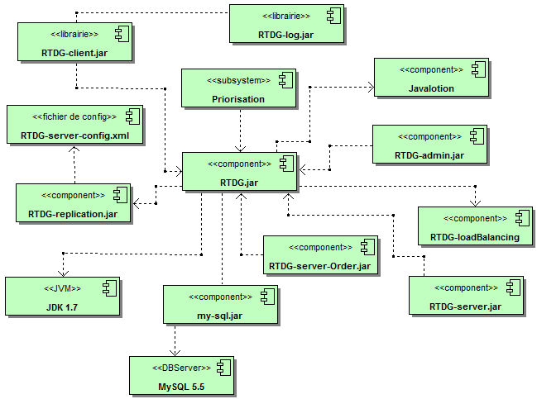
Diagramme de composants

Slide 16
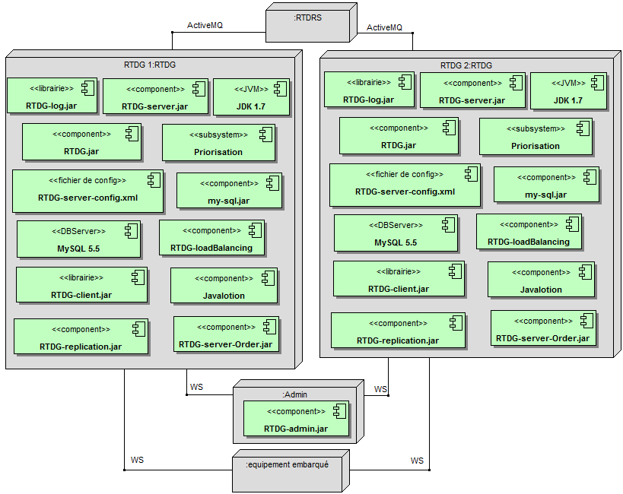
Diagramme de déploiement

Slide 17







Plateforme d’intégration
SVN
Commit
+projet
+pom.xml
Update
+eclipse
+jdk
+Maven
Jenkins
+projet
+pom.xml
+Maven
+settings.xml
Webapps\
Webapps\
Notes:
Dans le contexte d’un projet de grande envergure, le travail des différents membres du projet doit être coordonné, et ce, au travers un environnement qu’on appelle : Système d’intégration.
Chaque membre du projet peut mettre à jour son dossier projet avec les différents développements réalisés par les autres membres et peut publier ce qu’il a développé lui-même (ce sont les actions « Update » et « Commit ») qui sont faits par le logiciel de gestion de versions SVN.
celui-ci dispose du projet et du fichier de dépendances « Pom.xml ».
Chaque action validée dans SVN est tout de suite intégrée dans Jenkins pour effectuer les tests unitaires nécessaires et les tests de non régression. Ce dernier a besoin de Maven installé sur la machine ainsi que d’un fichier de configuration « settings.xml ».
À la fin de la Release, Jenkins génère les Jars à intégrer dans le Repository de « Nexus » dont l’adresse est connue chez Jenkins dans le fichier de configuration.
A chaque traitement de Jenkins, les résultats sont transmis via un flux de données à « Sonar » qui les interprètes sous une représentation graphique, et qui permet d’avoir le détail des différents résultats ainsi que l’historique stockée dans une base de données de Sonar.

Slide 18
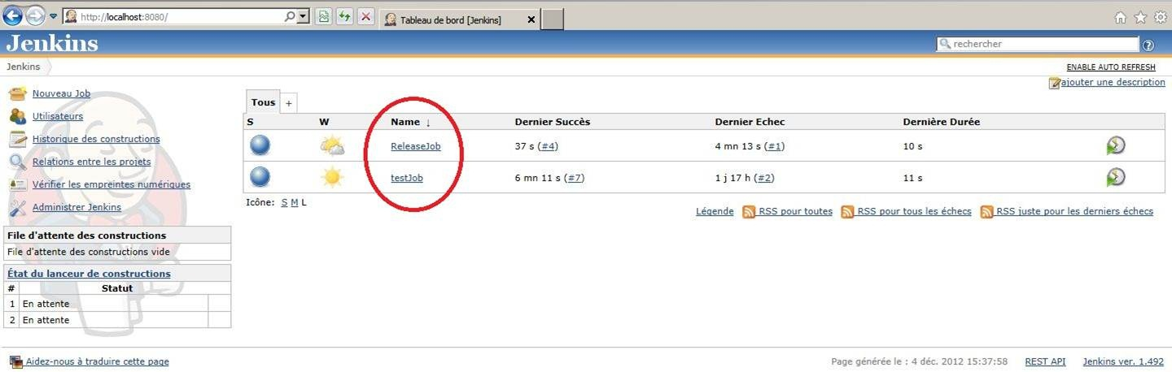
Plateforme d’intégration

Slide 19
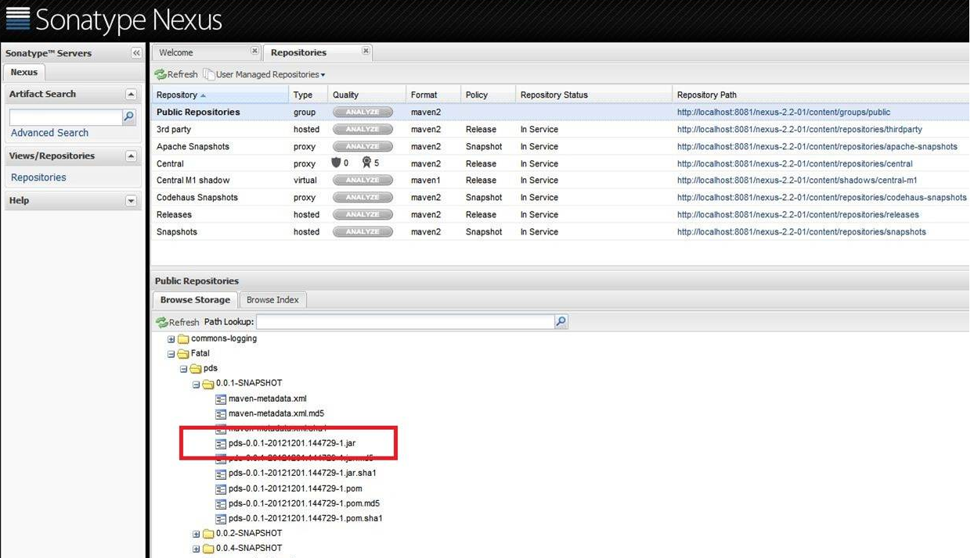
Plateforme d’intégration

Slide 20
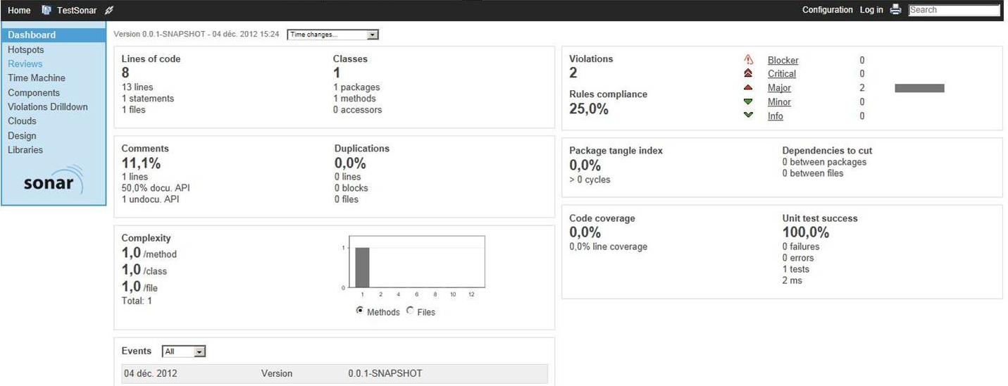
Plateforme d’intégration

Slide 21
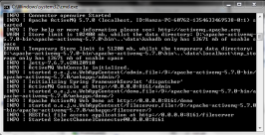
Prototype d’architecture logicielle
BaseMySQL
WebS erviceClient
message
ActiveMQProducer
Queue :
ISIADComponentSimulator
Traitement ISIAD message
Traitemeent
WebServicePublisher
ActiveMQConsumer
ActiveMQ

Slide 22
Prototype d’architecture logicielle
Démonstration

Slide 23
Conclusion

